Slide 1
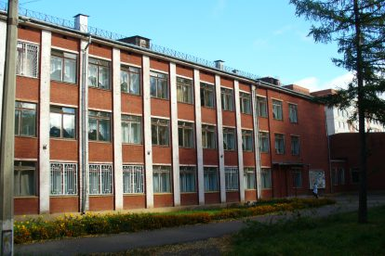
Бюджетное профессиональное образование учреждение “Глазовский медицинский техникум ведет образовательную деятельность с 1936 г по специальностям:
Сестринское дело
Лечебное дело
Стоматология ортопедическая

Slide 2
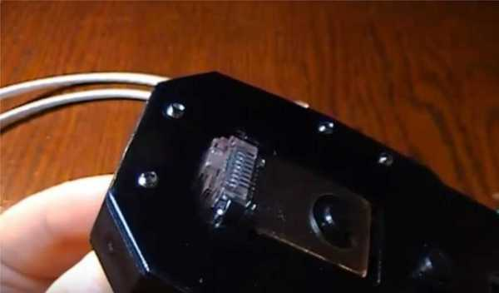
Настраивали роутер

Slide 3

Разборка и чистка ноутбука

Slide 4
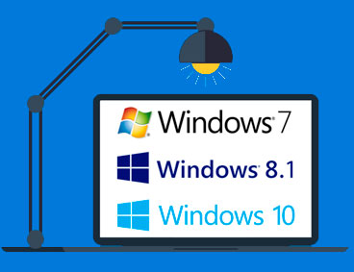
Переустановка и настройка Windows 7,10

Slide 5

Настройка локальной сети

Slide 6
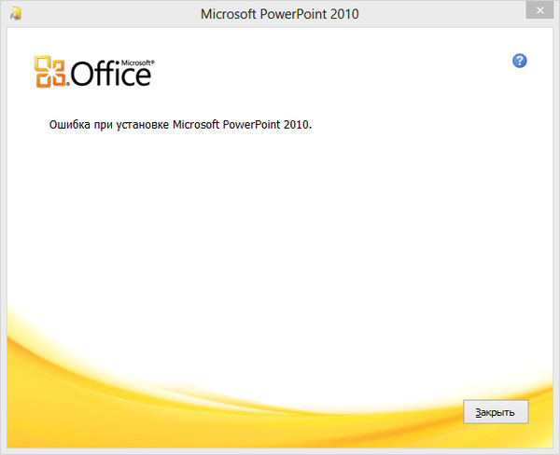
Установка Microsoft Office

Slide 7
Спасибо за внимание !!!

